Slide 2
SKOP TAKLIMAT
Instrumen dan Skor
Pegawai Penilai (PP) &
Pegawai Yang Dinilai (PYD)
Jawatankuasa PBPPP
Latar Belakang

Slide 3
1
Latar
Belakang
Notes:
Slot satu Pelaksanaan Penilaian Bersepadu Pegawai Perkhidmatan Pendidikan (PBPPP) ialah berkenaan Latar Belakang PBPPP

Slide 4
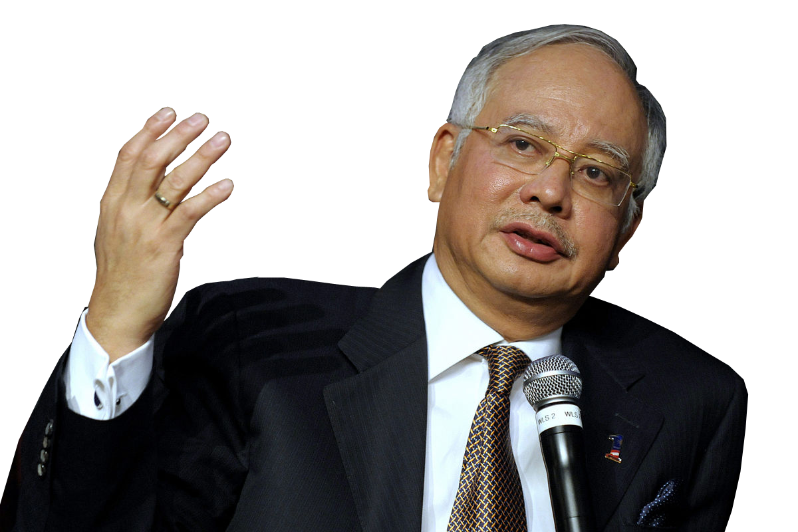
“PTK digantikan dengan penilaian baharu yang lebih memfokus kepada elemen pembangunan kompetensi berasaskan gred dan jawatan serta mengambil kira keunikan pelbagai skim perkhidmatan. Untuk memastikan ia relevan, ketua perkhidmatan atau ketua jabatan diberi fleksibiliti dalam menentukan kaedah penilaian di dalam jabatan masing-masing berdasarkan garis panduan yang sedang disediakan oleh JPA”
Dato’ Sri Mohd Najib Bin Tun Abdul Razak
YAB Perdana Menteri Malaysia
Majlis Perdana Perkhidmatan Awam ke-12
21 Mac 2011
Notes:
# BACA SLAID
PM menyarankan agar PTK digantikan dengan penilaian baharu yang memfokuskan kepada pembangunan kompetensi dan potensi PPP.
- Kompetensi adalah kemahiran, pengetahuan dan sikap yang boleh dinilai mengikut ukuran pada tahap semasa
- Potensi ialah kebolehan, kemampuan jangka masa depan yang boleh dibangunkan atau ditingkatkan.

Slide 5
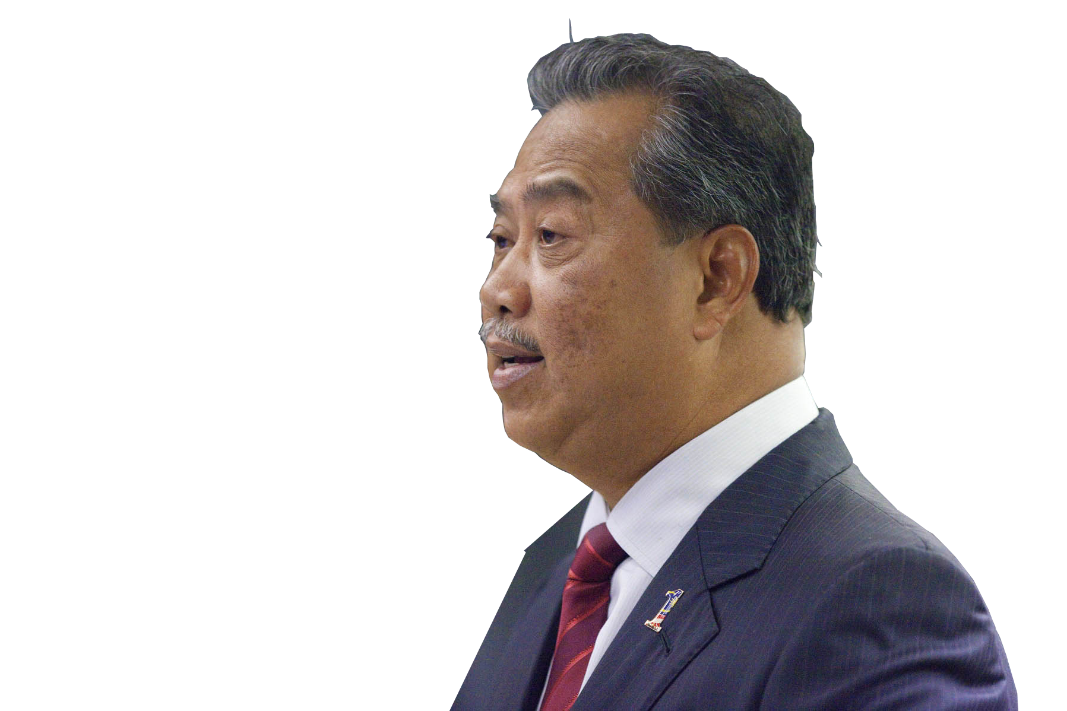
Mesyuarat DTF Bil. 3/2013 yang dipengerusikan oleh YAB Tan Sri Dato' Hj Muhyiddin B. Hj Mohd Yassin, Timbalan Perdana Menteri merangkap Menteri Pendidikan Malaysia telah bersetuju dengan keputusan berkenaan.
.
Pra-DTF(Pre-Delivery Task Force) bersetuju bahawa PBPPP kumpulan Pegawai Perkhidmatan Pendidikan (PPP) akan dilaksanakan sepenuhnya bermula pada tahun 2015.
19 September 2013
18 September 2013
Notes:
Antara punca kuasa pelaksanaan PBPPP ini adalah
Berdasarkan keputusan Mesyuarat Pra DTF pada 18 September 2013, Ketua Pengarah Perkhidmatan Awam (KPPA) telah bersetuju bahawa PBPPP kumpulan pegawai perkhidmatan pendidikan (PPP) akan dilaksanakan sepenuhnya bermula tahun 2015
Keputusan ini juga telah dibawa dalam Mesyuarat DTF pada 19 September 2013 yang dipengerusikan oleh YAB Tan Sri Dato' Hj Muhyiddin B. Hj Mohd Yassin, Timbalan Perdana Menteri merangkap Menteri Pendidikan Malaysia telah bersetuju dengan keputusan berkenaan.

Slide 6
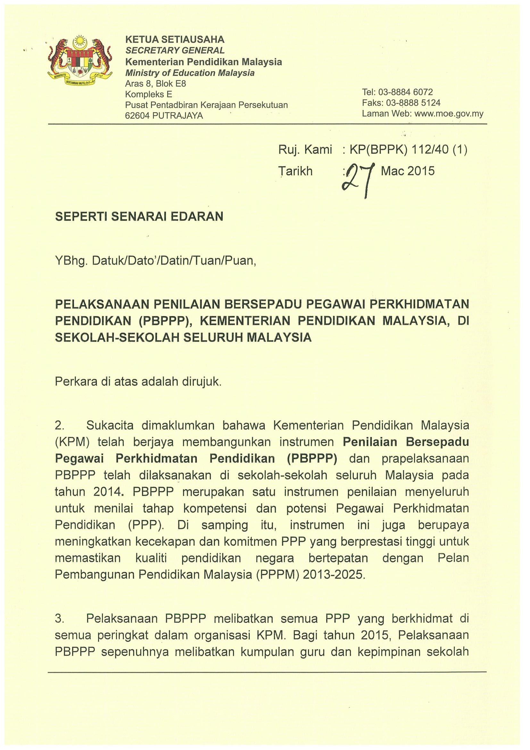
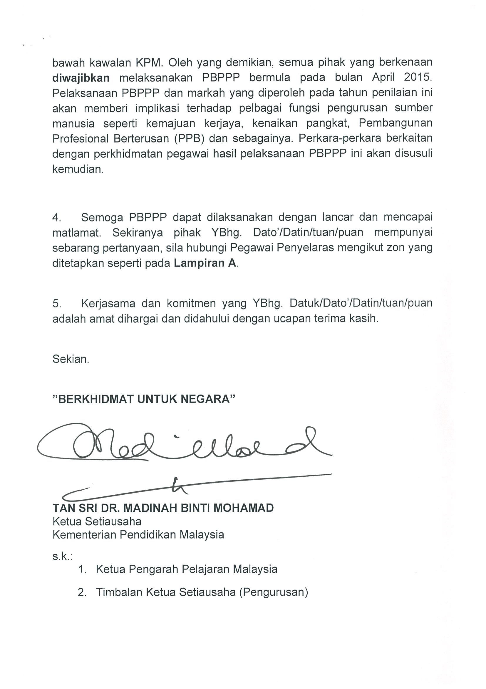
SURAT ARAHAN PBPPP 2015
Notes:
Surat Arahan Pelaksanaan PBPPP yang bertarikh 27 Mac 2015 daripada YBhg. Tan Sri Dr. Madinah binti Mohamad, Ketua Setiausaha Kementerian Pendidikan Malaysia.

Slide 7
PBPPP
menggantikan penilaian sedia ada di KPM
Notes:
Hasrat PBPPP dibangunkan adalah untuk menggantikan beberapa penilaian sedia ada di KPM digabungkan menjadi satu instrumen penilaian untuk kepelbagaian penggunaan.

Slide 8





PENGENALAN
Penilaian Bersepadu Pegawai Perkhidmatan Pendidikan (PBPPP) adalah :
1
Konsep Berasaskan Tugas dan Tempat Bertugas (Job-Based and Work Place)
2
Standard prestasi selaras dengan Goverment Transformation Programme 2.0 (GTP 2.0) dan Pelan Pembangunan Pendidikan Malaysia (PPPM) 2013 – 2025
Notes:
PBPPP adalah penilaian baharu memberi fokus kepada elemen pembangunan kompetensi, potensi dan keberhasilan berasaskan gred dan jawatan serta mengambil kira kepelbagaian bidang tugas Pegawai Perkhidmatan Pendidikan (PPP);
Konsep Berasaskan Tugas dan Tempat Bertugas bermaksud penilaian dilaksanakan berdasarkan bidang tugas dan tempat bertugas PPP;
Pembangunan instrumen PBPPP berdasarkan Standard Prestasi yang selaras dengan Government Transformation Programme 2.0 dan Pelan Pembangunan Pendidikan Malaysia 2013-2025 iaitu pada Anjakan 4 (Transformasi Keguruan Sebagai Profesion Pilihan) dan 5 (Memastikan Kepimpinan Berprestasi Tinggi Ditempatkan Di Setiap Sekolah).

Slide 9
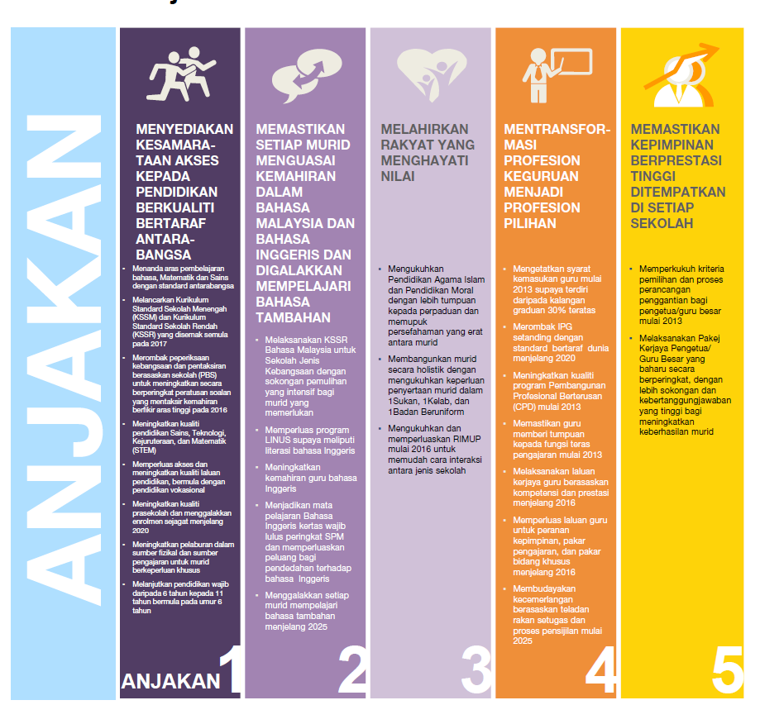
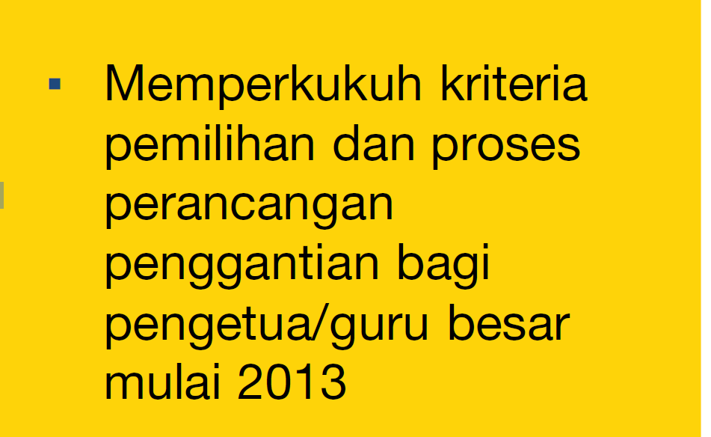



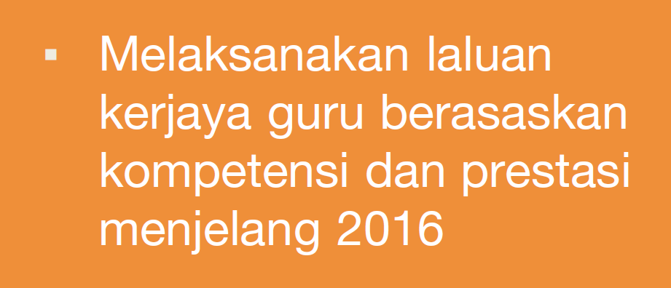
PELAN PEMBANGUNAN PENDIDIKAN MALAYSIA
2013 - 2025
4
5
Notes:
PBPPP adalah memenuhi kehendak Anjakan 4 dan Anjakan 5 PPPM 2013-2025 dalam usaha Transformasi Pendidikan Negara
Anjakan 4 iaitu Transformasi Keguruan Sebagai Profession Pilihan – melaksanakan laluan kerjaya guru berasaskan kompetensi dan prestasi mulai 2016
Anjakan 5 iaitu memastikan Kepimpinan Berprestasi Tinggi ditempatkan di setiap sekolah – memperkukuh kriteria pemilihan dan proses perancangan penggantian bagi pengetua/guru besar mulai 2013

Slide 10

LATAR BELAKANG INSTRUMEN
01
LAPORAN PENILAIAN
PRESTASI
(LNPT)
Penilaian ini telah dibangunkan oleh
Teachers Lab, Government Transformation Program (GTP) 2.0 yang menggabungkan lima bentuk penilaian guru yang wujud di KPM
02
PROGRAM BERSEPADU POTENSI DAN KOMPETENSI (PROSPEK)
03
STANDARD KUALITI PENDIDIKAN MALAYSIA
(STANDARD 4)
04
KRITERIA
KECEMERLANGAN
05
PENILAIAN GURU CEMERLANG
Bertepatan dengan
Pelan Pembangunan Pendidikan
2013-2025
(Malaysia Education Blueprint)
yang menekankan peningkatan kualiti pendidikan negara.

Slide 11
RUJUKAN LAIN
01
STANDARD GURU MALAYSIA
(SGM)
STANDARD KOMPETENSI KEPENGETUAAN SEKOLAH MALAYSIA (SKKSM)
02
03
INSTRUMEN KOMPETENSI PEMIMPIN SEKOLAH (KOMPAS)
04
INSTRUMEN PENILAIAN KEPIMPINAN INSTRUKSIONAL

Slide 12

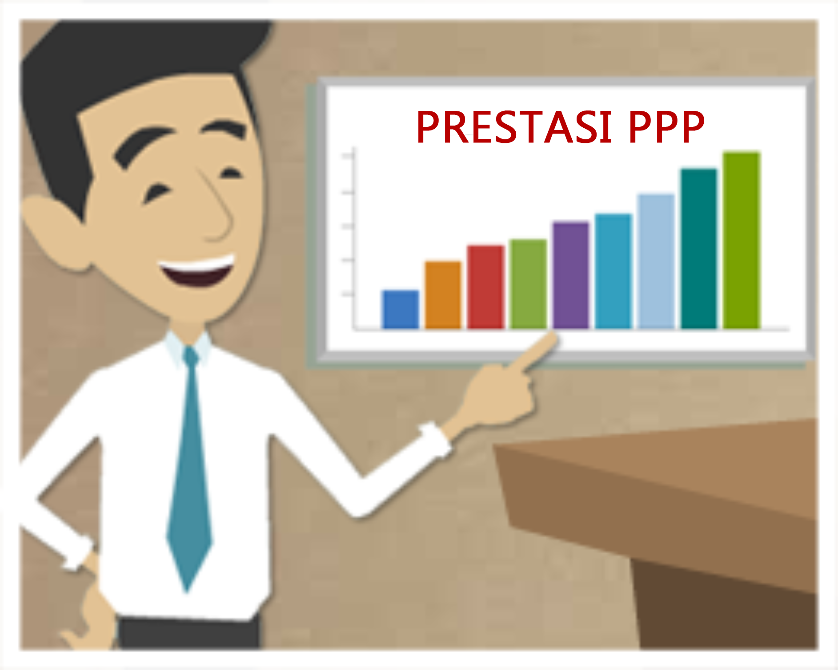

MATLAMAT
1
Meningkatkan kecekapan dan komitmen bagi melahirkan PPP yang berprestasi tinggi.
2
Penilaian menyeluruh yang menggabungjalinkan kompetensi dan potensi serta keberhasilan PPP
3
Bagi mendokong aspirasi ke arah pendidikan yang berkualiti tinggi

Slide 13
OBJEKTIF
1
Mengenal pasti kompetensi dan potensi PPP untuk membolehkan Program Pembangunan Profesional Berterusan dilaksanakan
Menilai kompetensi dan potensi PPP
3
Menilai keberhasilan (aspek peningkatan) yang merupakan hasil kerja PPP (Kumpulan PdP dan PTA)
2
Mengenal pasti keperluan latihan untuk pembangunan laluan kerjaya PPP
4

Slide 14
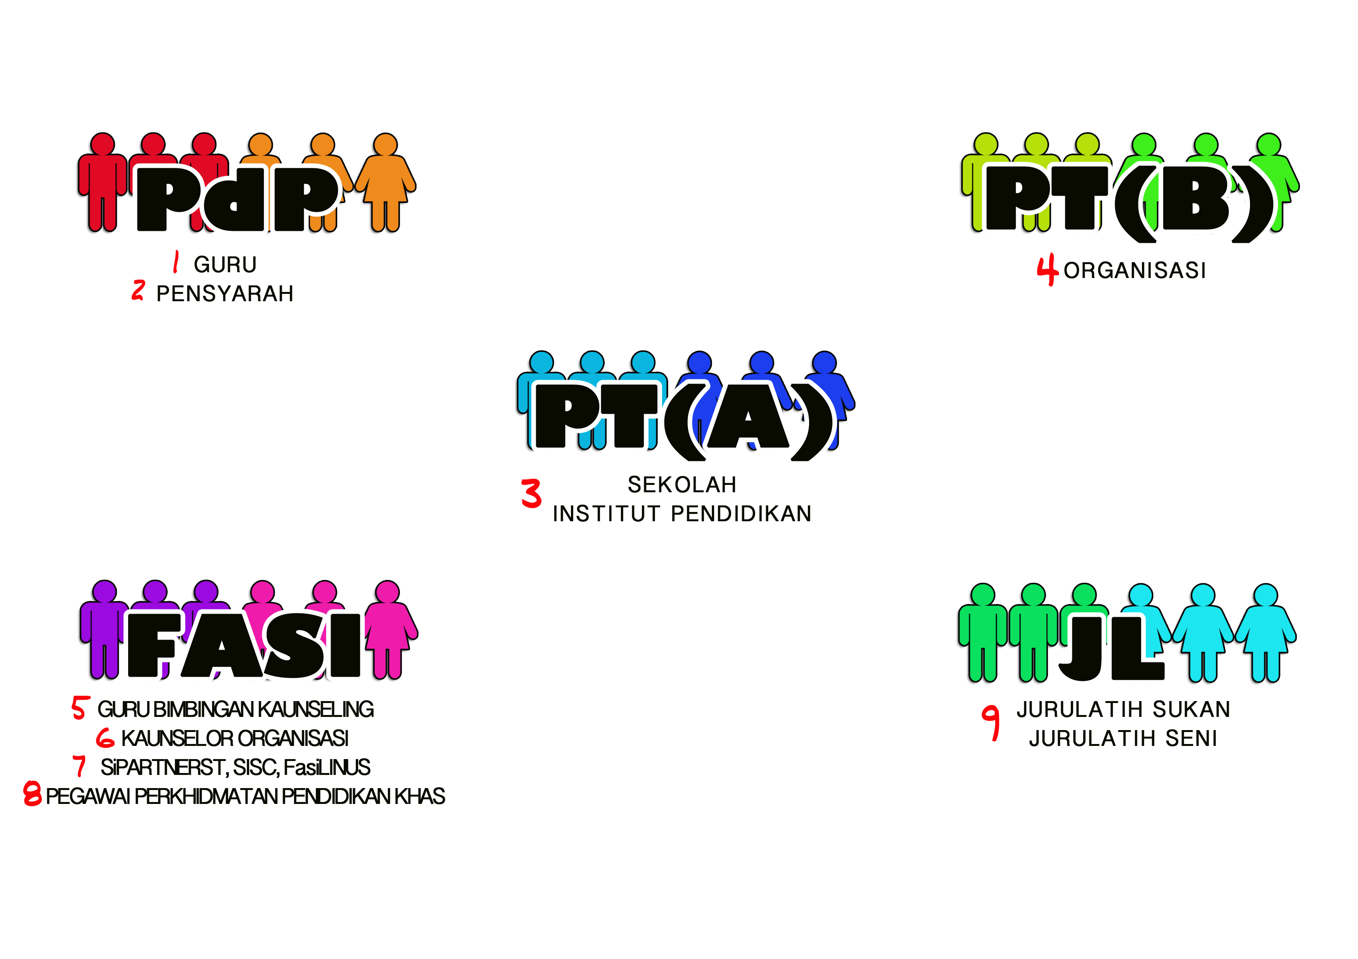
KATEGORI KUMPULAN
5
5
Guru Bimbingan Kasunseling
6
4
9
Kaunselor Organisasi
Jurulatih Sukan/ Seni
SiPartners+, SISC dan FasiLINUS
7
*Jurulatih – PPP yang menjalankan tugass sepenuh masa sebagai Jurulatih Sukan/ Seni
8
Pegawai Pusat Perkhidmatan Pendidikan Khas
3
*Fasilitator – PPP yang memberi bimbingan mengikut kumpulan sasaran
*Pengurusan dan Pentadbiran (B) – PPP di peringkat pengurusan di organisasi kelolaan KPM yang terlibat dalam hanya berkaitan pengurusan TANPA pengajaran
2
4
1
Organisasi
*Pengajaran dan Pembelajaran – PPP yang mengajar di sekolah dan institusi pengajian di bawah kelolaan KPM
*Pengajaran dan Pentadbiran (A)
– PPP di peringkat pengurusan di sekolah dan institusi pengajian di bawah kelolaan KPM yang terlibat dalam pengurusan SERTA pengajaran dan pembelajaran
1
Guru
3
2
Pensyarah
Kepimpinan Sekolah dan Kepimpinan Institusi Pendidikan
Notes:
Terdapat 9 instrumen penilaian dibangunkan dalam instrumen PBPPP berdasarkan lima kategori kumpulan Berasaskan Bidang Tugas seperti di bawah:
1. Kumpulan PdP:
PPP yang terlibat dalam pengajaran dan pembelajaran di sekolah dan institusi pendidikan di bawah kelolaan KPM (Sektor Pelajaran):
-Guru; dan
-Pensyarah
2. Kumpulan PT (A)
PPP di peringkat pengurusan di sekolah dan institusi pengajian di bawah kelolaan KPM yang terlibat dalam pengurusan SERTA pengajaran dan pembelajaran:
-Kepimpinan sekolah; dan Kepimpinan Institusi Pendidikan
3. Kumpulan PT (B)
PPP di peringkat pengurusan dan pentadbiran di organisasi KPM yang terlibat hanya berkaitan pengurusan TANPA pengajaran:
-Pegawai di Bahagian, JPN, PPD dan di Institusi Pendidikan.
4. Kumpulan Fasilitator
PPP yang bertugas sebagai:
5. Guru Bimbingan dan Kaunseling
6. Kaunselor Organisasi (Bahagian, JPN, PPD, IPG dan KM)
7. SIPartners+, SISC+ dan FasiLINUS
8. Pegawai Pusat Perkhidmatan Pendidikan Khas
5. Kumpulan Jurulatih
PPP yang bertugas sepenuh masa sebagai:
9. Jurulatih Sukan atau Jurulatih Seni

Slide 15
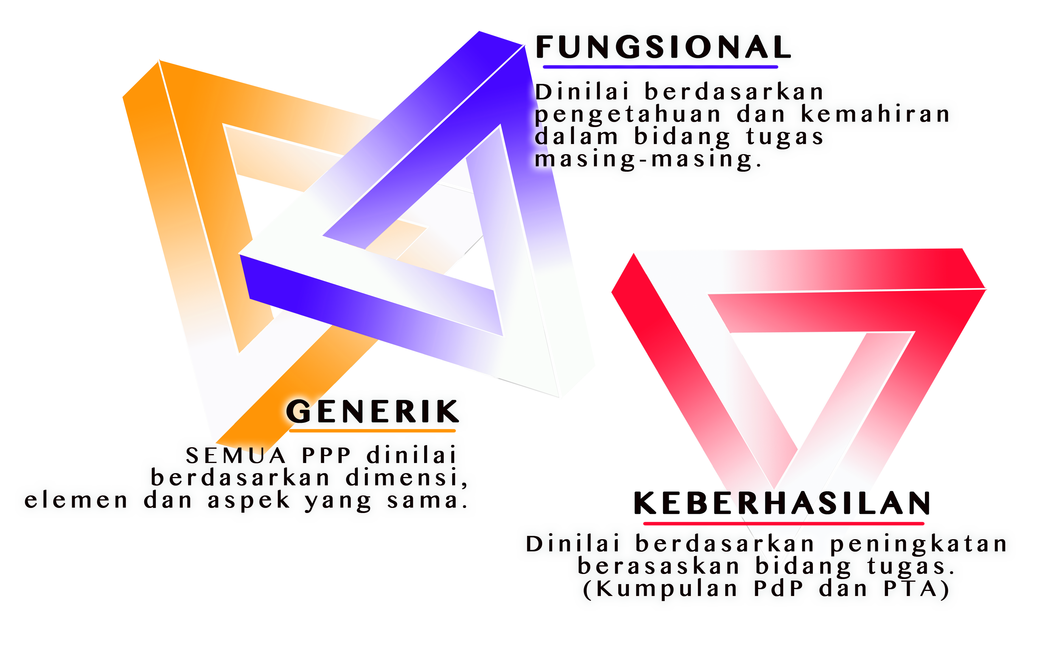
KOMPONEN INSTRUMEN
Notes:
Komponen Instrumen PBPPP terbahagi kepada tiga iaitu Generik, Fungsional dan Keberhasilan.
Komponen Generik membawa maksud SEMUA PPP dinilai berdasarkan dimensi, elemen dan aspek yang sama.
Komponen fungsional iaitu PPP dinilai berdasarkan pengetahuan dan kemahiran dalam bidang tugas masing-masing.
Komponen Keberhasilan dinilai berdasarkan peningkatan berasaskan bidang tugas. (bagi Kategori Kumpulan PdP dan PTA)
# Keterangan berkaitan instrumen akan diterangkan lebih lanjut pada sesi seterusnya iaitu pada tajuk instrumen, rubrik dan skor.

Slide 16
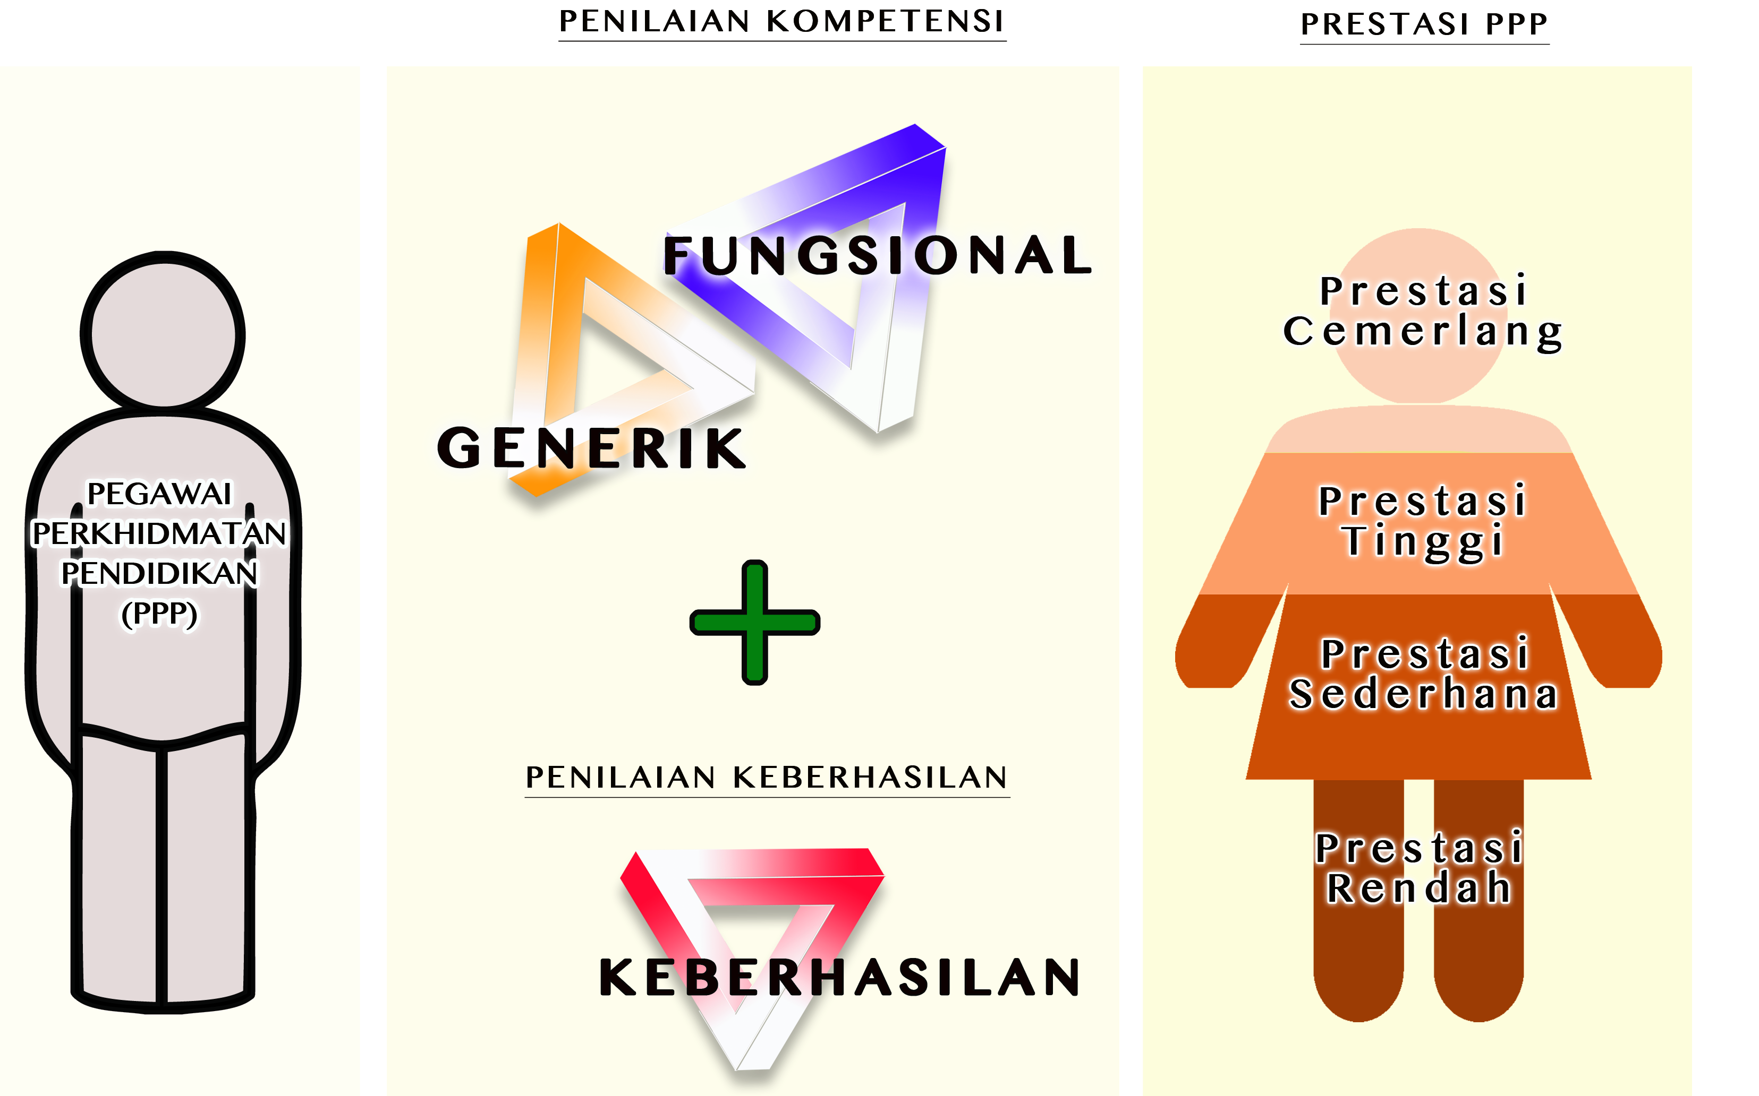
KERANGKA KOMPONEN PBPPP
I
II
Notes:
Konsep PBPPP, PPP akan dinilai oleh dua Pegawai Penilai (PP1 dan PP2) berdasarkan Penilaian Kompetensi yang merangkumi Instrumen Generik dan Fungsional serta penilaian Keberhasilan. Prestasi PYD dibahagikan kepada empat kategori iaitu:
a. Prestasi Cemerlang
b. Prestasi Tinggi
c. Prestasi Sederhana
d. Prestasi Rendah

Slide 17



TEMPOH PENILAIAN
Dilaksanakan secara berterusan dalam tempoh 1 tahun
Penilaian sekurang-kurangnya 2 kali setahun
Pegawai Penilai mestilah melengkapkan penilaian dan menghantar skor akhir penilaian

Slide 18









PELAKSANAAN PENILAIAN SECARA ATAS TALIAN (ONLINE)
http://apps8.moe.gov.my/smg/10/
10:20 AM
iPad
Sistem
Maklumat Guru
(SMG)
MODUL e-Prestasi

Slide 19
APR
Pelantikan Jawatankuasa
PBPPP
BAH./JPN/PPD
Penetapan PP 1
dan PP2 (PTA)
21 – 24 Apr
Bengkel Training
of Trainers (TOT)
PPD mengikut zon
27 – 30 Apr
MEI
Taklimat PPD
kepada
Kepimpinan
Sekolah
27 Apr – 15 Mei
Pelantikan Jawatankuasa
PBPPP
Sekolah dan
Penetapan PP 1
dan PP2 (Guru)
1 – 17 Mei
17 –29 Mei
Taklimat Kepimpinan Sekolah
kepada
Guru
JUN
1 Jun – 31 Julai
Penilaian Pertama oleh Pegawai
Penilai dan
Pengisian skor
JUl
Penilaian Kedua oleh Pegawai
Penilai dan
Pengisian skor
OGOS
2 Ogos – 5 Dis
SEP
OKT
DIS
Penyelarasan markah bagi kes-kes tertentu (ketidaktekalan markah)
PENJAJARAN MASA
16 –31 Dis

Slide 20
2
Jawatankuasa
PBPPP
Notes:
Slot Kedua ialah berkenaan Jawatankuasa PBPPP (JKPBPPP)

Slide 21
TANGGUNGJAWAB JK PBPPP
1
Pengurusan dokumen terperingkat
7
Merancang, menyelaras dan memantau
2
Penilaian serta-merta oleh PP bagi kes tertentu
8
Mengemukakan cadangan senarai PP
3
Penilaian secara manual oleh PP bagi kes tertentu
9
Latihan dalaman
4
Kes tertentu PYD
10
Laporan
5
PYD Baharu
11
Penyelarasan Skor
6
Tindakan pelaksanaan ikut jadual
Memastikan skor PBPPP sulit kepada yang tidak berkenaan
12
Notes:
Tanggungjawab Jawatankuasa PBPPP ialah:
Merancang, menyelaras dan memantau aktiviti penilaian peringkat organisasi;
Mengemukakan cadangan senarai PP untuk diperaku mengikut kriteria yang ditetapkan;
Merancang dan melaksanakan latihan dalaman kepada PP di peringkat organisasi;
Menyediakan laporan pelaksanaan penilaian di peringkat organisasi;
Membuat penyelarasan skor apabila SMG modul e-Prestasi memberikan peringatan tentang ketidaktekalan skor (perbezaan skor melebihi 10 antara PP).
Menentukan proses tindakan pelaksanaan PBPPP mengikut jadual yang telah ditetapkan oleh Jawatankuasa PBPPP Organisasi dan pihak KPM;
Memastikan semua bahan/ dokumen yang bercetak/ bertulis melibatkan penilaian ini diklasifikasikan sebagai ‘Dokumen Terperingkat’ pada tahap TERHAD dan hendaklah disimpan di tempat yang sesuai mengikut garis panduan penyimpanan dokumen TERHAD;
Mengarahkan PP yang akan bertukar ke jabatan lain, bersara atau meletak jawatan untuk menyediakan penilaian dengan serta-merta bagi PYD di bawah penyeliaan mereka jika tempoh penyeliaan tidak kurang dari 6 bulan;
Mengarahkan PP melaksanakan penilaian secara manual sekiranya PYD yang bertukar masuk dan datanya belum dikemaskinikan. Data pegawai perlu dikemas kini dalam SMG modul e-Operasi atau SMG modul e-Pangkat.
Jawatankuasa bertanggungjawab untuk memastikan semua PYD termasuklah PYD yang akan bersara atau yang diberikan pelepasan untuk dilantik kepada perkhidmatan lain, jika tempoh perkhidmatan PYD dalam tahun penilaian itu ialah 6 bulan dan lebih;
Bagi PYD yang terlibat dalam proses tindakan tatatertib tetapi belum dijatuhkan hukuman masih perlu dinilai.
Bagi PYD yang baharu dilantik kurang daripada tempoh 6 bulan, tidak dinilai bagi tahun semasa tetapi pergerakan gaji secara isyarat (naik gaji tanpa penilaian).
Memastikan penilaian untuk pegawai baharu yang dilantik selepas 1 Julai
disediakan apabila tempoh perkhidmatan mereka genap 6 bulan; dan
Menjaga kerahsiaan skor PYD dan dokumen terperingkat sepanjang masa (sulit
kepada yang tidak berkenaan);

Slide 22






JK PBPPP
PENGERUSI
SETIAUSAHA
AHLI
JAWATANKUASA 1
AHLI
JAWATANKUASA 2
AHLI
JAWATANKUASA 3
URUS SETIA
Notes:
Jawatankuasa PBPPP terdiri dari Pengerusi, Setiausaha, Tiga Ahli Jawatankuasa dan seorang Urus setia.
Urus setia hanya berperanan dalam aspek pengkeranian dan tiada kuasa mengundi.

Slide 23
PERANAN
Menubuhkan dan melantik JK
Menghadiri latihan pengurusan PBPPP
Mempengerusikan mesyuarat JK, mesyuarat penyelarasan skor dan memperakukan skor
Menyampaikan taklimat diperingkat organisasi
Menjaga kerahsiaan
PENGERUSI

Slide 24
Menyelaras JK
Menghadiri mesyuarat
Menyediakan jadual
Menghadiri latihan pengurusan
Latihan dalaman kepada PP
Menerima dokumen
Menyediakan cadangan PP
Urus taklimat kepada PP dan PYD
Pemantauan pengisian skor
Menyediakan minit mesyuarat
Perantara organisasi dengan BPPK
Penyelaras mesyuarat pasca pelaksanaan PBPPP
Menjaga kerahsiaan
Memastikan fail am 435 disediakan oleh urus setia
SETIAUSAHA

Slide 25
AHLI
JAWATANKUASA 1
AHLI
JAWATANKUASA 2
AHLI
JAWATANKUASA 3
Menghadiri mesyuarat
Mencadangkan PP
Menjaga kerahsiaan
Memantau pelaksanaan PBPPP

Slide 26
Mengurus keperluan mesyuarat
Menghadiri mesyuarat
Mempastikan dokumen diklasifikasikan ikut arahan
Menyediakan fail am 435
Menyimpan borang markah dalam fail peribadi PYD
Menjaga kerahsiaan
URUS SETIA

Slide 27

JPN
KPM
(BAHAGIAN)
CADANGAN
JK
PBPPP
PPD
SEKOLAH
PPWKL

Slide 28

Pengetua/ Guru Besar
PENGERUSI
Guru Penolong Kanan
SETIAUSAHA
JK
PBPPP
SEKOLAH
AHLI
JAWATANKUASA 1
Guru Penolong Kanan /
Ketua Bidang/
Ketua Panitia
AHLI
JAWATANKUASA 3
AHLI
JAWATANKUASA 2
Ketua Pembantu Tadbir / Pembantu Tadbir
URUS SETIA
28
BAHAGIAN, JABATAN PENDIDIKAN NEGERI & PEJABAT PENDIDIKAN DAERAH

Slide 29
3
Pegawai Penilai (PP) &
Pegawai Yang Dinilai (PYD)

Slide 30

Menggalakkan persaingan positif dalam meningkatkan kualiti dan produktiviti ke arah pencapaian objektif organisasi.
I
Penilaian yang adil dan telus berasaskan kepada kompetensi, potensi dan keberhasilan dalam melaksanakan tugas dan tanggungjawab
II
Notes:
Sistem Penilaian Prestasi Perkhidmatan Awam digubal berdasarkan kepada dua prinsip asas penilaian seperti berikut:
Penilaian yang adil dan telus berasaskan kepada prestasi/ hasil kerja/ output/ outcome/ impak yang bersesuaian serta perlakuan yang berkaitan dalam melaksanakan tugas dan tanggungjawab; dan
Menggalakkan persaingan positif dalam meningkatkan kualiti dan produktiviti ke arah pencapaian objektif organisasi.

Slide 31

KONSEP PENILAIAN
Pengupayaan (empowerment) kepada organisasi untuk merealisasikan Penilaian berasaskan tugas dan tempat bertugas
Kesesuaian Masa
Kepelbagaian Kaedah
Fleksibiliti
Kesesuaian Tempat
Notes:
Penilaian yang fleksibel bermaksud sistem penilaian yang tidak terikat kepada sesuatu kaedah penilaian semata-mata. Penilaian ini dijalankan berdasarkan perkara-perkara yang berikut.
Penilaian Yang Fleksibel: SILA BACA PADA RAJAH DI SLAID
Kesesuaian Masa; - pagi/ petang/ malam – bergantung kepada majlis/ program
Kesesuaian Tempat; - cth: bilik darjah/ makmal/ padang
Kepelbagaian Kaedah. – semakan bahan/ temu bual/ pencerapan/ pemerhatian

Slide 32



Pegawai Penilai (PP)
PBPPP ini melibatkan dua Pegawai Penilai, iaitu Pegawai Penilai Satu (PP1) dan Pegawai Penilai Dua (PP2). Penilaian mesti dijalankan oleh PP yang mempunyai hubungan kerja dengan PYD.
Pemberian markah antara kedua-dua PP kepada PYD adalah SULIT. PP1 dan PP2 boleh mengadakan perbincangan berkaitan prestasi PYD namun TIDAK BOLEH BERBINCANG dalam penetapan pemberian markah PYD.
PP dilantik oleh Jawatankuasa PBPPP Organisasi.
Penilaian juga dilaksanakan secara berasingan
Notes:
PBPPP ini melibatkan dua PP, iaitu Pegawai Penilai Satu (PP1) dan Pegawai Penilai Dua (PP2). Penilaian mesti dijalankan oleh PP yang mempunyai hubungan kerja dengan PYD. Perkara ini sangat penting untuk menentukan pencapaian prestasi PYD dalam tahun yang dinilai. PP merupakan individu yang menjalankan penilaian ke atas PYD dengan syarat-syarat tertentu.
Pemberian markah antara kedua-dua PP kepada PYD adalah SULIT. PP1 dan PP2 TIDAK BOLEH BERBINCANG dalam proses pemberian markah PYD.
PP dilantik oleh JK PBPPP Organisasi berdasarkan kepada kriteria pegawai penilai.
Penilaian juga dilaksanakan secara berasingan.

Slide 33







Kriteria Utama Pegawai Penilai
Mempunyai pengetahuan dan kemahiran dalam bidang PYD dan mempunyai kemahiran menilai secara objektif;
Sekurang-kurangnya satu gred lebih tinggi daripada pegawai yang dinilai ATAU Ketua Organisasi/ Penyelia kepada PYD
Sekiranya kriteria PP di atas tidak dapat dipenuhi maka PP boleh dilantik mengikut kekananan/lama tempoh berkhidmat dalam gred semasa/ditentukan oleh jawatankuasa PBPPP organisasi
* PP boleh dilantik dalam kalangan Guru kanan mata pelajaran, Ketua Panitia atau Guru Penolong dan tidak terhad dalam kalangan pentadbir sahaja;
Notes:
KRITERIA UTAMA PEGAWAI PENILAI:
Pelantikan atau penetapan PP dilaksanakan oleh Jawatankuasa PBPPP di organisasi masing-masing. Walau bagaimanapun, pelantikan PP perlu berdasarkan kriteria yang ditetapkan seperti yang berikut:
Mempunyai pengetahuan dan kemahiran dalam bidang PYD dan mempunyai kemahiran menilai secara objektif;
Sekurang-kurangnya satu gred lebih tinggi daripada pegawai yang dinilai atau Ketua Organisasi/ Penyelia;
Sekiranya kriteria PP di atas tidak dapat dipenuhi maka PP boleh dilantik mengikut kekananan/lama tempoh berkhidmat dalam gred semasa/ditentukan oleh jawatankuasa PBPPP organisasi
NOTA:
Sekolah yang mempunyai ramai PYD dan sekolah rendah, Ketua Panitia
boleh dilantik sebagai PP mengikut kriteria penilai

Slide 34





KRITERIA PEGAWAI PENILAI
Tiada hubungan kekeluargaan
1
Gred lebih tinggi
Mengikut Kekananan
Tempoh Penyeliaan
Notes:
Tiada hubungan kekeluargaan terdekat melalui pertalian darah atau perkahwinan (suami, isteri, anak, adik beradik, anak saudara, mertua, menantu, ipar, sepupu atau biras) antara PP dan PYD.
Sekiranya tiada sesiapa yang memenuhi perjawatan hakiki dalam mana-mana organisasi maka PP boleh dilantik berdasarkan satu gred lebih tinggi/ mengikut kekananan/ lama tempoh berkhidmat dalam gred semasa atau ditentukan oleh Jawatankuasa PBPPP Organisasi dengan syarat memenuhi kriteria PP.
Sekiranya perjawatan hakiki dalam mana-mana organisasi tidak mencukupi maka PP boleh dilantik berdasarkan satu gred lebih tinggi/ mengikut kekananan/ lama tempoh berkhidmat dalam gred semasa atau ditentukan oleh Jawatankuasa PBPPP Organisasi dengan syarat memenuhi kriteria PP.
PYD yang diselia oleh lebih daripada seorang PP dalam tempoh masa yang berbeza-beza dan tidak ada pegawai kanan lain yang layak membuat penilaian, maka PP yang paling lama tempoh penyeliaannya atau lebih banyak tugas yang berkaitan dengannya boleh membuat penilaian tersebut.

Slide 35
KRITERIA PEGAWAI PENILAI
01
PP telah menyelia PYD tidak kurang dari 6 bulan dalam satu tahun penilaian. Sekiranya PYD berkhidmat di dua jabatan yang berlainan dalam tempoh yang sama panjang, maka penilaian hendaklah dilaksanakan di jabatan PYD berkhidmat semasa.
02
Sekiranya tiada PP yang layak menilai kerana tempoh penyeliaannya kurang dari 6 bulan dalam tahun yang dinilai, maka penilaian hendaklah dilakukan oleh penyelia yang terdekat dan mempunyai hubungan kerja dengan PYD. Bagi kes-kes tertentu tempoh minimum ialah tiga bulan.
03
Sekiranya penilaian tidak disediakan oleh PP yang telah bersara, meletak jawatan atau tidak dapat dikesan, maka penilaian PYD hendaklah diputuskan oleh Jawatankuasa PBPPP Organisasi.
04
PP hendaklah menyelia kerja yang dijalankan oleh PYD melalui pengawasan dan bimbingan yang berterusan.
Notes:
# BACA SLAID

Slide 36
TUGAS PEGAWAI PENILAI
Prapenilaian
Semasa Penilaian
Pasca Penilaian
Notes:
# BACA SLAID

Slide 37
CARTA ALIR PROSES PBPPP BAGI PP
Memaklumkan kepada PYD skor yang diperoleh mengikut aspek yang dinilai
Pascapenilaian
Penilaian Kedua
Persetujuan PP1 & PP2 untuk skor keberhasilan
Memasukkan data ke dalam sistem e-prestasi
Penilaian Kedua
Memaklumkan kepada PYD skor yang diperoleh mengikut aspek yang dinilai
Semakan semula sasaran
Penilaian Pertama
Perbincanganan PP1 & PP2 untuk penetapan sasaran keberhasilan pada tahun semasa
Prapenilaian

Slide 38
Prapenilaian
1
2
3
Membuat perancangan penilaian dan berbincang dengan PYD mengenai kemajuan kerja sekurang-kurangnya dua kali setahun dan dari semasa ke semasa bagi mengenal pasti masalah pelaksanaan, mengambil tindakan untuk mengatasinya dan membuat pengubahsuaian strategi kerja untuk meningkatkan prestasi kerja.
Penilaian kali pertama adalah asas kepada penilaian sebenar pada akhir tahun.
JKPBPPP Organisasi akan menentukan PP bagi setiap PYD mengikut jadual pelaksanaan yang ditetapkan.
2010
2011
2012
Notes:
# BACA SLAID

Slide 39
Semasa Penilaian
1
2
PP1 dan PP2 tidak dibenarkan berbincang dalam menentukan markah PYD
Penilaian dilaksanakan tanpa dipengaruhi oleh prestasi tahun-tahun sebelumnya
3
4
Membuat dua cetakan borang markah sebagai bukti bagi setiap penilaian yang dilaksanakan. Satu salinan borang markah perlu diberi kepada PYD dan satu lagi disimpan dalam fail perkhidmatan PYD.
Penilaian dibuat dengan keyakinan bahawa PYD merupakan aset terpenting yang perlu dan boleh dimajukan dari semasa ke semasa
5
PP hendaklah berbincang dengan PYD mengenai kemajuan kerja sekurang-kurangnya dua kali setahun dan dari semasa ke semasa bagi mengenal pasti masalah pelaksanaan, mengambil tindakan untuk mengatasinya dan membuat pengubahsuaian strategi kerja untuk meningkatkan prestasi kerja.
Notes:
# BACA SLAID

Slide 40
Semasa Penilaian
6
7
Penilaian tidak dipengaruhi oleh faktor yang boleh dianggap sebagai unsur-unsur pilih kasih yang boleh mencemarkan nilai integriti.
PP perlu menjaga kerahsiaan skor PYD dan ‘Dokumen Terperingkat’ sepanjang masa
8
9
Penilaian dilaksanakan secara berterusan berdasarkan kompetensi dan prestasi kerja PYD sepanjang tahun yang dinilai.
PP hendaklah menyelia kerja yang dijalankan oleh PYD melalui pengawasan dan bimbingan yang berterusan.
10
Penilaian perlu dilaksanakan bagi PYD yang telah memangku melebihi enam bulan dalam tahun semasa dan akan dipertimbangkan kenaikan pangkat sebelum urusan penilaian prestasi tahunan bagi tahun tersebut dilaksanakan pada hujung tahun.
Notes:
# BACA SLAID

Slide 41
Semasa Penilaian
11
12
Penilaian tidak dilaksanakan secara tergesa-gesa atau dilakukan pada saat akhir
PP tidak mengambil jalan mudah dengan memberikan skor dalam lingkungan pertengahan sahaja.
13
Tidak memberikan perhatian yang lebih kepada perkara yang baru berlaku, sama ada bersifat positif atau negatif yang boleh mempengaruhi penilaian keseluruhan seseorang pegawai.
14
Mengisi dan menghantar skor PYD melalui Sistem Maklumat Guru (SMG) Modul e-Prestasi.
Notes:
# BACA SLAID

Slide 42



Pasca Penilaian
Masalah berkaitan penilaian perlu dibincangkan dan diputuskan oleh Jawatankuasa PBPPP Organisasi berdasarkan garis panduan/ budi bicara/ pertimbangan profesional dalam membuat keputusan.
Markah penilaian adalah sulit bagi pihak yang tidak berkenaan
Notes:
# BACA SLAID
PP perlu menjaga kerahsiaan markah PYD

Slide 43

P
Y
D
Pegawai Yang Dinilai (PYD) merupakan Pegawai Perkhidmatan Pendidikan yang telah dilantik oleh Suruhanjaya Perkhidmatan Pelajaran (SPP).
Notes:
# BACA SLAID

Slide 44
PYD YANG LAYAK DINILAI
Sedang berkhidmat dalam perkhidmatan awam yang dilantik oleh Suruhanjaya Perkhidmatan Pelajaran.
PYD yang bekerja lebih daripada enam bulan (180 hari) layak untuk dinilai dalam tahun semasa.
PYD yang dalam proses tindakan tatatertib perlu melalui penilaian sehingga hukuman dijatuhkan oleh Lembaga Tatatertib yang bersidang

Slide 45
PYD YANG TIDAK LAYAK DINILAI
PYD yang bercuti tanpa gaji melebihi enam bulan (180 hari) tidak akan dinilai dalam tahun semasa. Penilaian adalah berdasarkan prestasi pencapaian sebelum mula bercuti.
PYD yang cuti sakit berpanjangan melebihi enam bulan (180 hari) tidak perlu dinilai.
PYD yang diluluskan cuti belajar sepenuh
masa tidak perlu dinilai oleh pihak sekolah tetapi dinilai oleh institusi berkenaan.
.

Slide 46
CARTA ALIR PROSES PBPPP BAGI PYD
Menerima dan menyimpan borang markah bagi penilaian kedua yang telah lengkap diisi (Markah Akhir)
Pascapenilaian
Membuat perbincangan dengan PP berhubung peningkatan berdasarkan skor dan keberhasilan
Penilaian Kedua
Menerima dan menyimpan borang markah bagi penilaian pertama
Membuat Semakan Semula Sasaran bagi Keberhasilan bersama PP1 dan PP2
Penilaian Pertama
Menghadiri taklimat
Menghadiri perbincangan bersama-sama PP1 dan PP2 (Keberhasilan)
Bersedia dinilai pada bila-bila masa
Prapenilaian

Slide 47

PP bagi SEK AGAMA (Sek dibawah Kawalan BPI)
Pp1
SEKTOR PENDIDIKAN ISLAM
(JPN)
Pengetua/ Guru Besar
BAHAGIAN PENDIDIKAN ISLAM
Pp2
Notes:
# BACA SLAID

Slide 48

CONTOH PP PADA PYD (GURU)
Guru :
Guru Kanan Mata Pelajaran (Ketua Bidang / Ketua Panitia boleh menjadi PP bagi PYD mengikut syarat kekananan/ penyelia kepada PYD.
Bagi sekolah rendah Ketua Panitia boleh dilantik sebagai PP
Pp1
Guru
Pp2
Notes:
# BACA SLAID

Slide 49
Instrumen dan Skor
4

Slide 50
KONSEP INSTRUMEN
Perincian tentang perkara yang dinilai dalam sesuatu elemen
Dimensi
Elemen
Aspek
Pembolehubah bagi sesuatu Dimensi (Konstruk)
Menggambarkan konstruk yang hendak dinilai
Notes:
Dimensi merupakan perkara pokok atau bidang utama pekerjaan yang hendak dinilai dan boleh diukur. Dimensi menggambarkan konstruk yang hendak dinilai.
Elemen ialah bahagian-bahagian bidang utama pekerjaan yang hendak dinilai dan boleh diukur. Elemen adalah pembolehubah bagi sesuatu Dimensi (Konstruk)
Aspek adalah bidang tugas dan tanggungjawab yang dinilai dalam satu tempoh yang ditetapkan. Aspek merupakan perincian tentang perkara yang dinilai dalam sesuatu elemen.

Slide 51




WAJARAN MARKAH PBPPP
D2
10%
Tugasan Tambahan
D3
D1
D4
10%
20%
Keberhasilan
Penglibatan
60%
100%
Profesionalisme
Kemahiran
100%
100%
90%
10%
PENILAIAN
KOMPETENSI
KEBERHASILAN
Notes:
Komponen generik mempunyai 3 dimensi iaitu
D1 – Dimensi Profesionalisme (20%),
D2 – Dimensi Tugasan Tambahan (10%) dan
D3 - Dimensi Penglibatan (10%)
-Komponen fungsional mempunyai 1 dimensi iaitu D4 - Dimensi Kemahiran (60%)
-Komponen keberhasilan (100%)
Jumlah keseluruhan wajaran adalah 100% di mana komponen generik dan fungsional sebanyak 90% sementara komponen keberhasilan adalah sebanyak 10%.

Slide 52
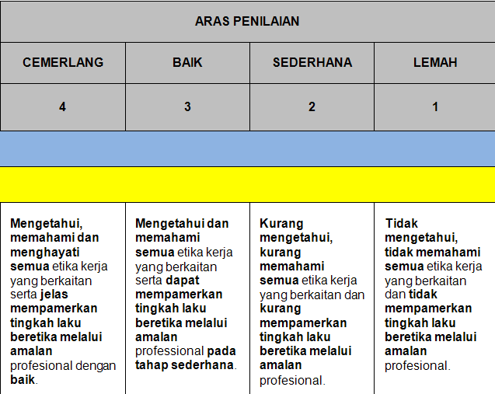
ARAS PENCAPAIAN
Berupaya menyatakan perbezaan kualiti tingkah laku dengan jelas
CEMERLANG
SEDERHANA
4
3
2
1
BAIK
LEMAH
Konsisten
Kepelbagaian
Berkesan, Aktif
Menyeluruh
Tindakan susulan
Kritis dan Kreatif
Menguasai
Merancang
Menyediakan
Menganalisis
Lengkap
Kurang
Sebilangan kecil
Memuaskan
Masih memerlukan bimbingan
Tiada
Tidak menguasai, tidak lengkap, tidak merancang dan sebagainya
Sentiasa memerlukan bimbingan
Pegawai Penilai (PP) perlu meneliti deskripsi yang mentafsir aspek dan kaedah penilaian untuk menentukan skor bagi Pegawai Yang Dinilai (PYD)

Slide 53
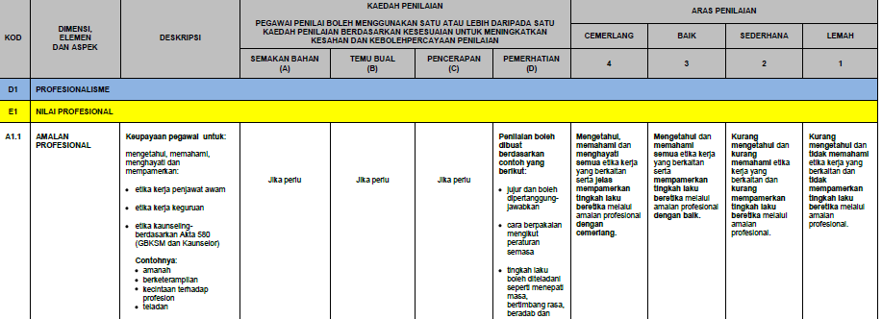
CONTOH INSTRUMEN PBPPP
Deskripsi bagi aspek
yang dinilai
Aras Penilaian (rubrik untuk pemberian
markah atau aras penilaian bagi aspek
yang dinilai).
DIMENSI
Kaedah-kaedah Penilaian dan contoh-contoh ‘evidens’
ELEMEN
ASPEK
Notes:
Kandungan Instrumen PBPPP:
Dimensi
Elemen
Aspek
Deskripsi bagi aspek yang dinilai
Kaedah-kaedah Penilaian dan contoh-contoh ‘evidens’
Aras Penilaian (Skor dan rubrik untuk pemberian markah atau aras penilaian bagi aspek yang dinilai).

Slide 54
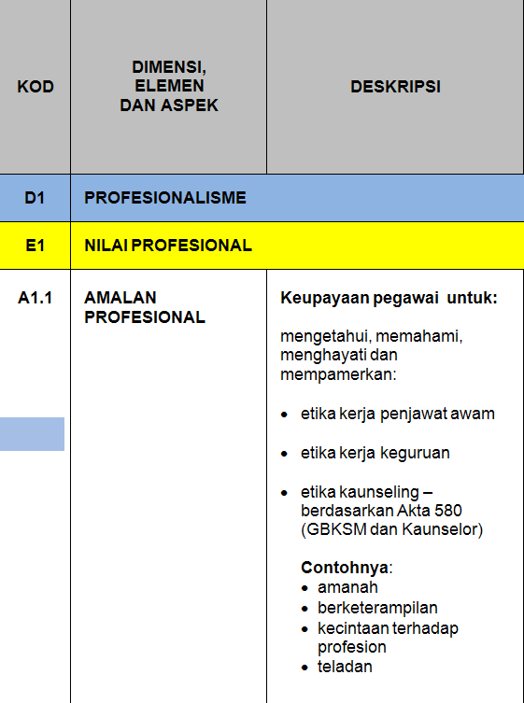
CONTOH
DESKRIPSI
Notes:
Diskripsi adalah penyataan mengenai aspek yang hendak dinilai. Deskripsi bagi A1.1 iaitu Aspek Amalan Profesional bagi Elemen Nilai Profesionalisme pada Dimensi Profesionalisme adalah:
# BACA SLAID PADA DESKRIPSI

Slide 55
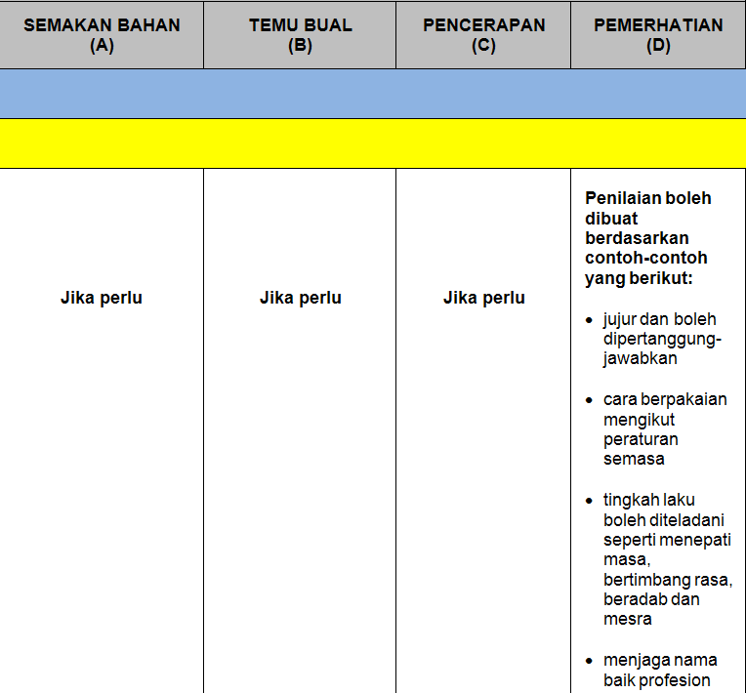
CONTOH
KAEDAH
Notes:
Contoh yang diberi dalam mencari evidens pada aspek amalan profesional ialah melalui kaedah pemerhatian.
# BACA SLAID PADA LAJUR PEMERHATIAN (D)

Slide 56
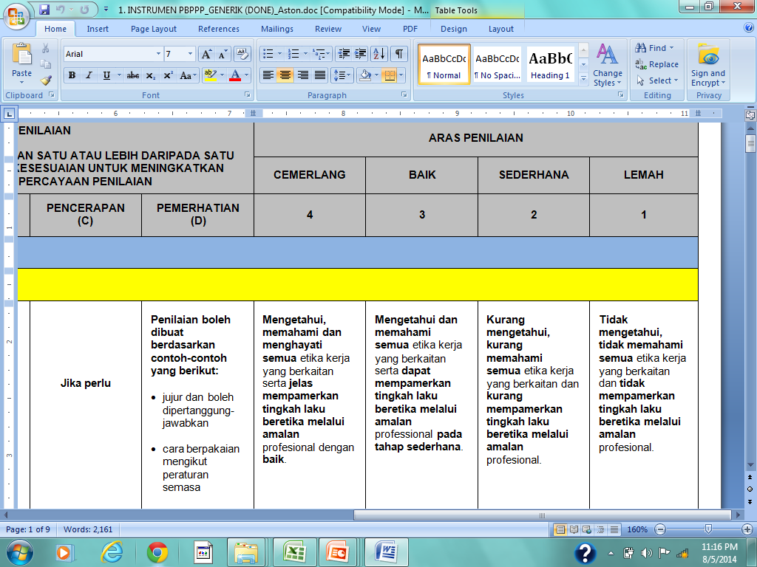
CONTOH
ARAS PENILAIAN
Notes:
Aras penilaian diklasifikasikan mengikut skor berdasarkan rubrik yang diberi.
cemerlang (4),
baik (3),
sederhana (2)
dan lemah (1)

Slide 57


Slide 58
20%
DIMENSI 1 – PROFESIONALISME
Nilai Profesional (6%)
Sahsiah (4%)
E1
E2
A1.1 Amalan profesional
A1.2 Hubungan dengan pelanggan
A2.1 Mengutamakan pencapaian
A2.2 Kepantasan bertindak
A2.3 Kematangan emosi dan
keyakinan diri
A2.4 Budaya kerja sepasukan
A2.5 Berfokuskan pelanggan
Potensi (4%)
Keilmuan dan Pengetahuan (6%)
E3
E4
A3.1 Kepimpinan berwawasan dan
membuat keputusan
A3.2 Penyesuaian perubahan
A3.3 Keinginan menimba pengetahuan
A3.4 Pemikiran kreatif dan inovatif
A4.1 Dasar-dasar kerajaan
A4.2 Peraturan dan pekeliling
A4.3 Penguasaan bidang tugas
A4.4 Teknologi maklumat dan komunikasi (TMK)
Notes:
Elemen dan aspek bagi Dimensi 1 adalah seperti berikut:
# BACA SLAID BERMULA PADA D1

Slide 59
10%
DIMENSI 2 – TUGASAN TAMBAHAN
Hubungan Luar (4%)
Tugasan Sampingan (6%)
E1
E2
A1.1 Jalinan dan jaringan (Networking and linkages)
A2.1 Tugas-tugas lain selain tugasan hakiki
10%
DIMENSI 3 – PENGLIBATAN
Sumbangan (10%)
E1
A1.1 Bimbingan dan pementoran
A1.2 Sumbangan profesional
dan sosial
Notes:
Elemen dan aspek bagi Dimensi 2 dan 3 adalah seperti berikut:
Maksud Jaringan ialah mewujudkan dan membina hubungan secara kolaboratif, perkongsian pintar dengan pihak lain yang meibatkan bidang akademik dan kokurikulum sama ada antara sekolah dalam daerah, luar negeri dan luar negara.
Maksud jalinan ialah hubungan dengan institusi bukan sekolah (Universiti, swasta dan NGO) yang memberi faedah kepada pihak sekolah.
Tugas Sampingan – tugas yang diarahkan oleh ketua jabatan dari semasa ke semasa berkaitan bidang tugas.
Sumbangan profesional atau sosial – melibatkan diri dalam sumbangan selain daripada tugasan hakiki dan tugasan sampingan.
**RUJUK GARIS PANDUAN TERKINI

Slide 60


Slide 61
KATEGORI KUMPULAN MENGIKUT JAWATAN
60%
Pdp
PTA
Jurulatih
FASI

Slide 62

Pdp
Perancangan PdP (20%)
E1
A1.1 Pengetahuan
A1.2 Perancangan
A1.3 Pengetahuan Pentaksiran
Pelaksanaan PdP (30%)
E2
A2.1 Penyampaian
A2.2 Penggunaan sumber pendidikan
A2.3 Kemahiran komunikasi
A2.4 Teknik penyoalan
A2.5 Penglibatan dan penguasaan
pembelajaran murid
Guru
Pentaksiran PdP (10%)
E3
A3.1 Penilaian prestasi murid

Slide 63
Kepimpinan Instruksional (25%)
E1
PTA
A1.1 Pencapaian matlamat
A1.2 Perancangan dan pembangunan
pengajaran
A1.3 Perkongsian pengetahuan dan
pengalaman
A1.4 Penyeliaan dan pemantauan
A1.5 Pembelajaran dan pengajaran
Pengetua/ Guru Besar
Pengurusan (25%)
E2
Guru Penolong Kanan
A2.1 Berfokuskan bidang tugas
A2.2 Kewangan
A2.3 Pembangunan fizikal
A2.4 Sumber manusia
A2.5 Maklumat
Kepimpinan Organisasi (10%)
E3
A3.1 Pengurusan organisasi
A3.2 Proaktif dalam tindakan

Slide 64

Perancangan (10%)
E1
A1.1 Perancangan dan hala tuju
A1.2 Perancangan Program (Outreach) Perkhidmatan B&K
FASI
Pelaksanaan (30%)
E2
A2.1 Pengurusan Fail dan dan Buku Rekod Perkhidmatan B&K
A2.2 Pengurusan Bilik Bimbingan & Kaunseling
A2.3 Melaksanakan Program / aktiviti B&K
A2.4 Pengendalian dan Pelaporan Sesi B&K
A2.5 Laporan/ Dokumentasi Program B&K
A2.6 Pengendalian Kaunseling Berfokus
A2.7 Pengendalian Kelab Kaunseling dan Kerjaya/ Pembimbing Rakan Sebaya (PRS)
Guru Bimbingan Kaunseling
Pentaksiran (20%)
E3
A3.1 Penilaian Khidmat Pelanggan
A2.2 Pengendalian Ujian Psikometrik
A2.3 Membantu menyelesaikan masan dan membuat keputusan
A2.4 Penganalisisan dan Penilaian
64
BAHAGIAN, JABATAN PENDIDIKAN NEGERI & PEJABAT PENDIDIKAN DAERAH
Notes:
# BACA SLAID
Ujian Psikometrik– Ujian untuk mengenal pasti minat, kecenderungan dan bakat.

Slide 65


Perancangan (20%)
E1
A1.1 Perancangan Program Pembangunan dan Latihan
A1.2 Pengetahuan dan Pentaksiran
Jurulatih
Pelaksanaan (30%)
E2
A2.1 Pengurusan Latihan/ Aktiviti
A2.2 Penggunaan Sumber dan Peralatan
A2.3 Pengendalian Sesi Latihan/ Aktiviti
A2.4 Komunikasi Berkesan Sesi Latihan/ Aktiviti
A2.5 Laporan Program/ Aktiviti
Jurulatih Sukan
Pentaksiran (10%)
E3
Jurulatih Seni
A3.1 Penganalisisan Program Pembangunan Atlet/Murid
A3.2 Penilaian Program Pembangunan dan Latihan/ Aktiviti Atlet/Murid

Slide 66
KAEDAH PENILAIAN
Semakan
Bahan
Temu Bual
Pencerapan
Pegawai penilai boleh menggunakan satu ATAU lebih daripada satu kaedah penilaian berdasarkan kesesuaian untuk meningkatkan kesahan dan kebolehpercayaan penilaian
KAEDAH
Pemerhatian
Notes:
Kaedah Penilaian terdiri daripada 4 komponen iaitu:
Semakan bahan (A)
Temu bual (B)
Pencerapan (C)
Pemerhatian (D)
PP boleh menilai dengan menggunakan satu atau lebih daripada kaedah penilaian berdasarkan kesesuaian untuk meningkatkan kesahan dan kebolehpercayaan penilaian
Terpulang kepada pertimbangan PP supaya penilaian dapat diberikan dengan seberapa tepat agar ianya adil dan munasabah.

Slide 67
CONTOH KAEDAH PENILAIAN
SEMAKAN BAHAN
PP menyemak bahan yang relevan dengan bidang tugas PYD
    Rekod Pengajaran Harian (RPH)
    sijil penyertaan/ penghargaan
    fail
    surat lantikan
    kajian tindakan
    minit mesyuarat
    fail meja
    sasaran kerja tahunan
    kertas projek
    buku log
    gambar
    bahan-bahan lain yang berkaitan.
A
Notes:
Contoh Penggunaan Kaedah Semakan Bahan
# BACA SLAID

Slide 68
TEMUBUAL
PENCERAPAN
PEMERHATIAN
Temu bual secara formal ataupun tidak formal tentang bidang tugas PYD
Maklumat temu bual boleh dicatat untuk dijadikan bukti
Bersifat formal yang dijalankan semasa proses PdP dalam jangka waktu yang ditetapkan
Senarai semak pencerapan hendaklah disediakan dan disimpan sebagai bukti
Dilaksanakan secara berterusan oleh PP terhadap PYD bagi mendapatkan maklumat tentang kompetensi dan potensi
B
C
D
Notes:
Temu bual dibuat secara formal atau tidak formal tentang bidang tugas PYD.
Boleh juga dibuat secara bersemuka atau elektronik (FB, Whatsapp, telefon, emel).
Dicadangkan bahan temu bual dicatat untuk dijadikan bahan bukti.
Pencerapan yang dibuat semasa PdP dalam jangka waktu yang ditetapkan.
Senarai semak pencerapan yang digunakan perlu disimpan sebagai bukti.
- Pemerhatian yang dibuat secara berterusan akan memperoleh maklumat dari pihak lain (murid, rakan sekerja, PPD dan JPN )

Slide 69
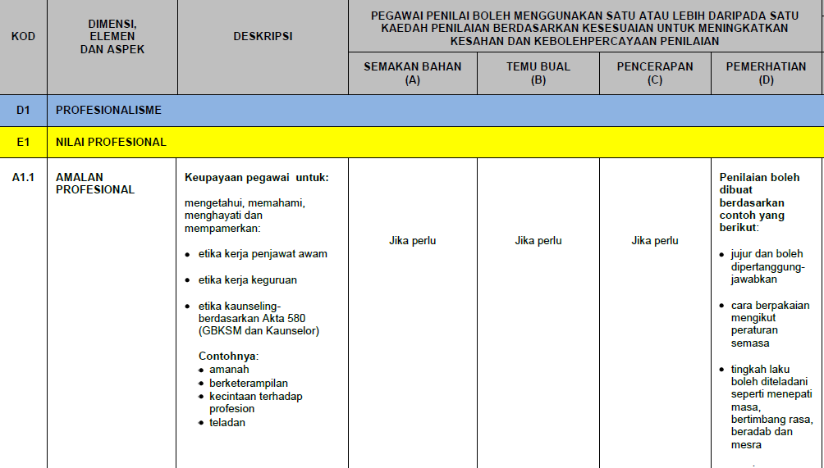
CONTOH
Penggunaan 1 Kaedah Penilaian
Notes:
PP melaksanakan penilaian dengan menggunakan hanya satu kaedah penilaian dengan merujuk mana-mana bahan yang berkaitan.

Slide 70
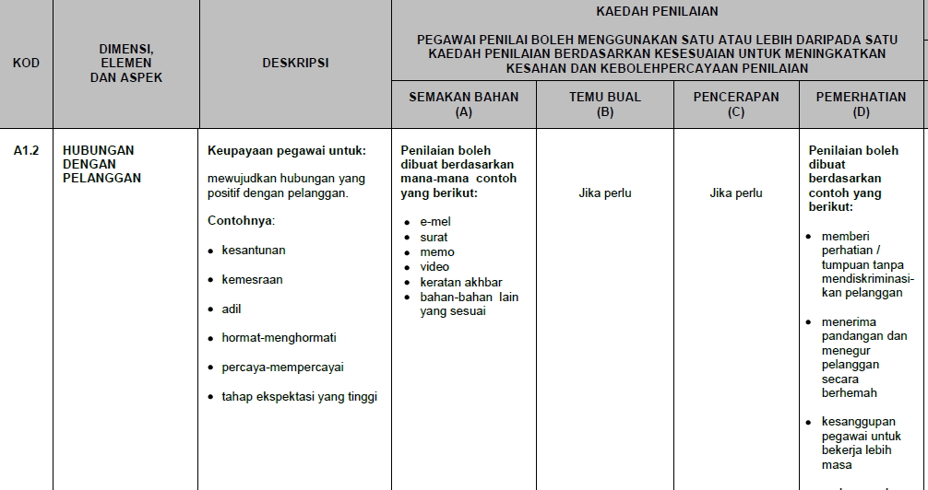
CONTOH
Penggunaan 2 Kaedah Penilaian
Notes:
PP menggunakan dua kaedah penilaian dengan merujuk mana-mana bukti yang berkaitan bagi menentukan skor PYD.
Sebagai contoh PP menggunakan kaedah semakan bahan dan pemerhatian.
# BACA SLAID pada contoh kaedah yang diberi

Slide 71
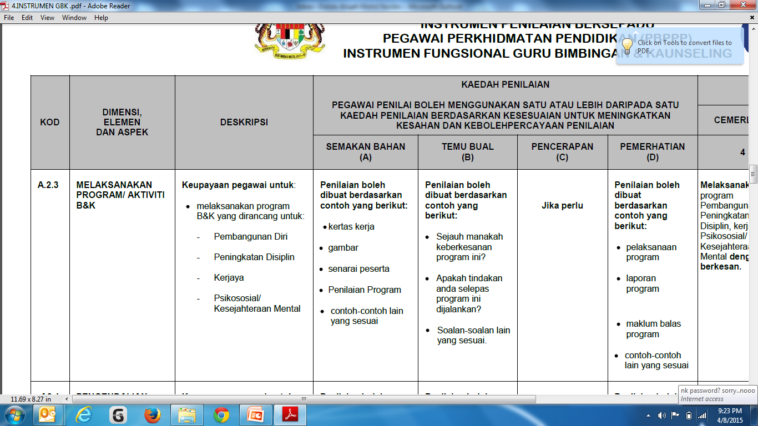
CONTOH
Penggunaan 3 Kaedah Penilaian
Notes:
PP menggunakan tiga kaedah penilaian dengan merujuk mana-mana bukti yang berkaitan bagi menentukan skor PYD.
Sebagai contoh PP menggunakan kaedah semakan bahan, pemerhatian dan temubual.
# BACA SLAID pada contoh kaedah yang diberi

Slide 72
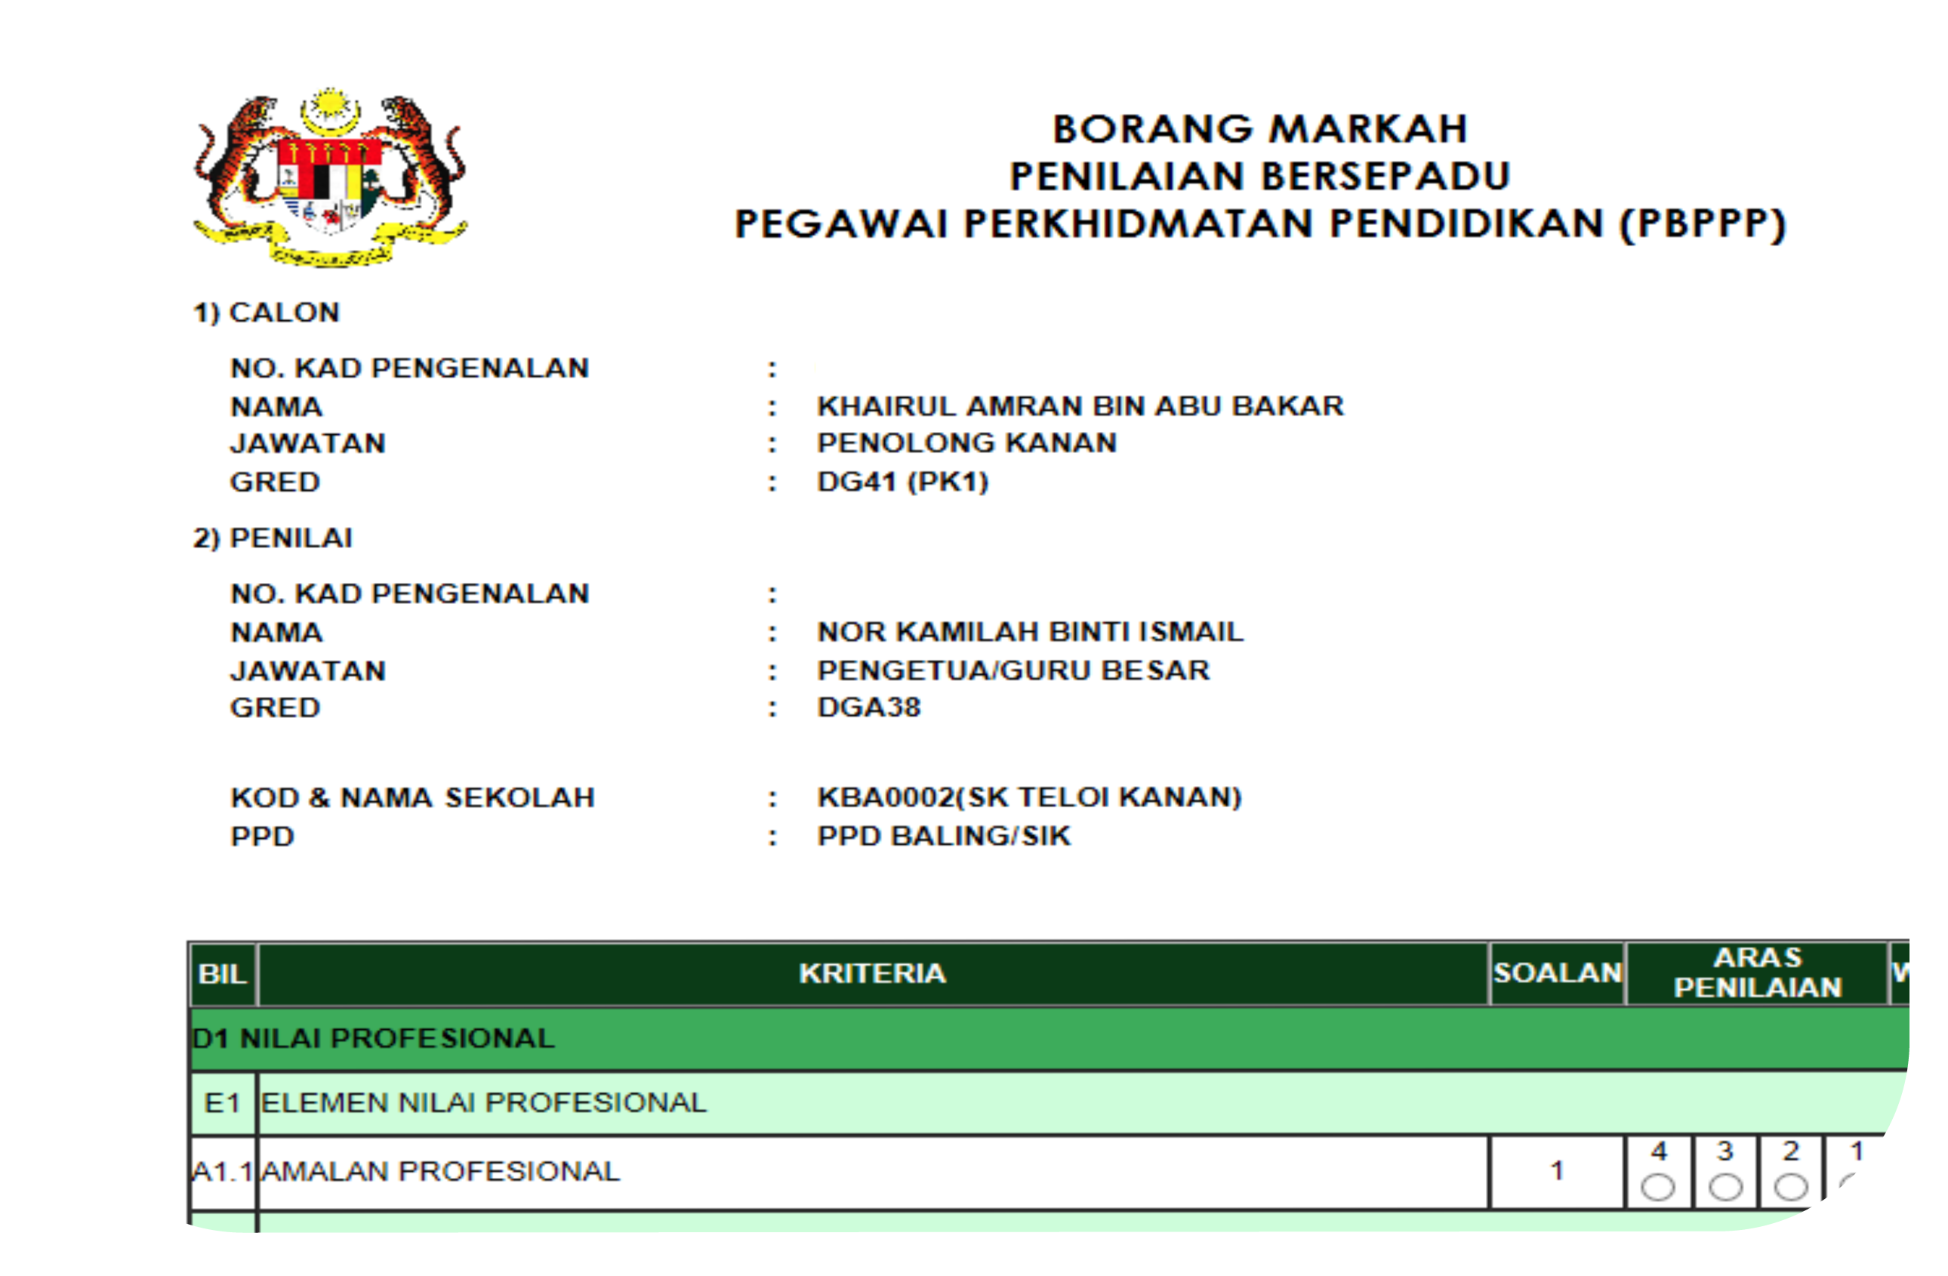
PENGISIAN MARKAH INSTRUMEN KEPADA PYD
CONTOH

Slide 73
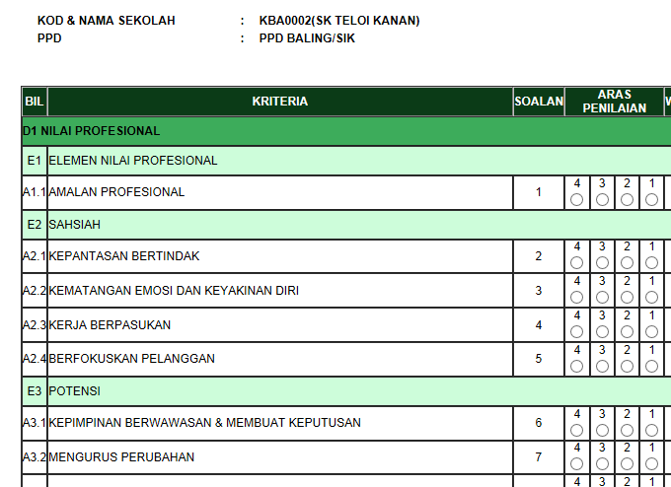
PENGISIAN MARKAH INSTRUMEN KEPADA PYD
CONTOH

Slide 74


